Slide 1
Programowanie Symulatorów Morskich 2
Grzegorz Krukowski - INF III

Slide 2

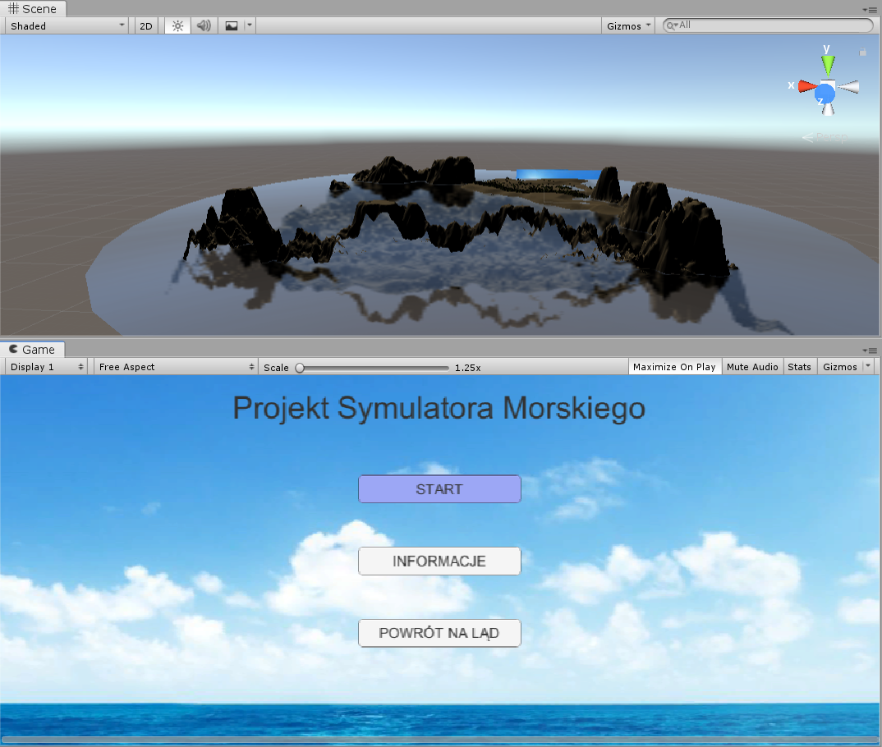
Stan na dzień 2019-03-04
Jest projekt

Slide 3
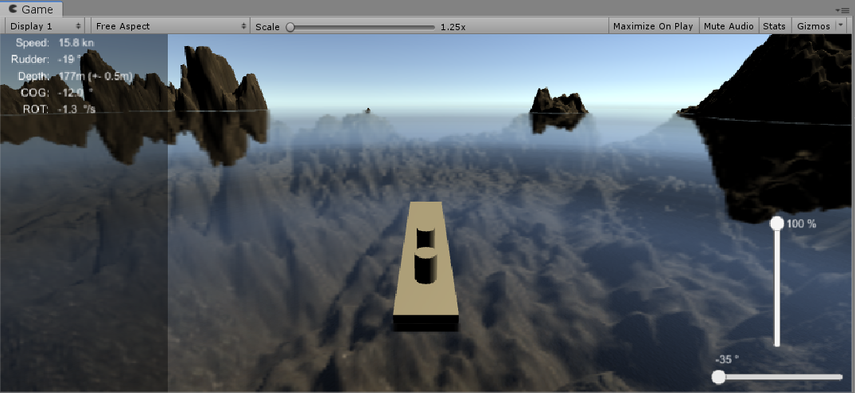
Stan na dzień 2019-03-04
Jest projekt
Projekt działa wg wytycznych z poprzedniego roku

Slide 4
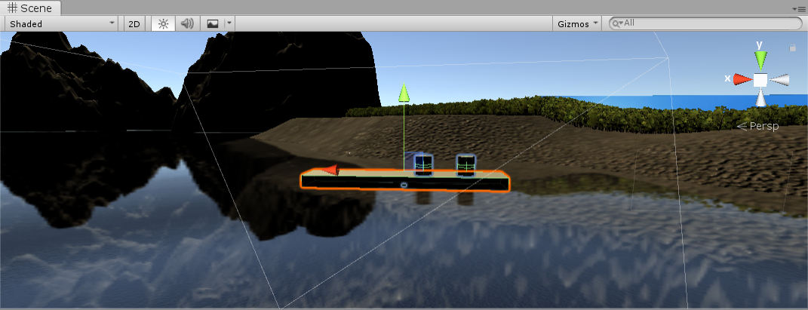
Stan na dzień 2019-03-04
Jest projekt
Projekt działa wg wytycznych z poprzedniego roku
Model jest brzydki

Slide 5




I co dalej?

Slide 6
Rozwój aspektów graficznych

Slide 7
Rozwój aspektów graficznych
Nowy model statku

Slide 8
Rozwój aspektów graficznych
Nowy model statku
Całkowite zarzucenie pomysłu symulacji siłowni okrętowej

Slide 9
Dziękuję za uwagę

